Slide 1
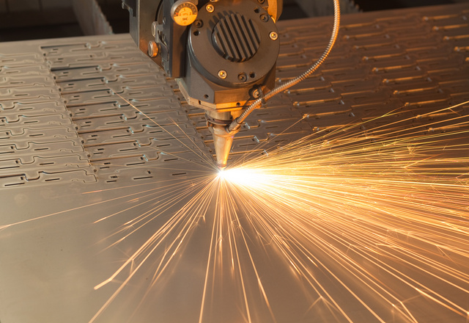
Лазерная резка металла
ГАПОУ Краснокаменский горно-промышленный техникум
Выполнила
Студентка группы 19 по профессии обогатитель полезных ископаемых
Шатерник Анжелика Константиновна

Slide 2
Цели и задачи
Целью является научиться разрабатывать, внедрять и обслуживать конкретные технологические операции, связанные с лазерной обработкой материалов (лазерная резка, сварка и др.), а также создавать и обслуживать лазерные обрабатывающие установки. Задачей является правильно обращаться с оборудованием, изучить технологические установки лазерной резки, рассмотреть охлаждение и энергоснабжение ,лазерную резку нержавеющий стали, толщину листов при разной мощности лазера ,обсудить преимущества и недостатки лазерной резки.

Slide 3
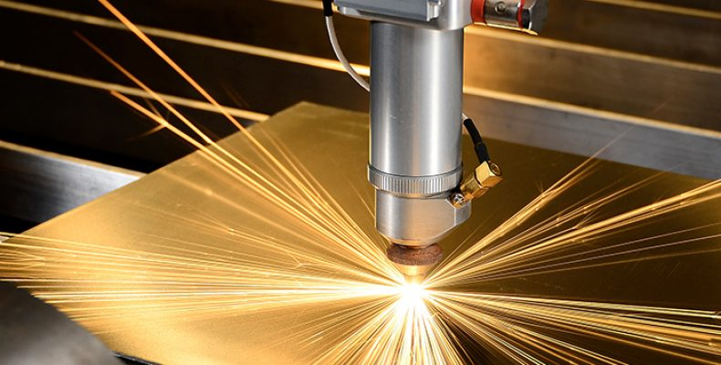
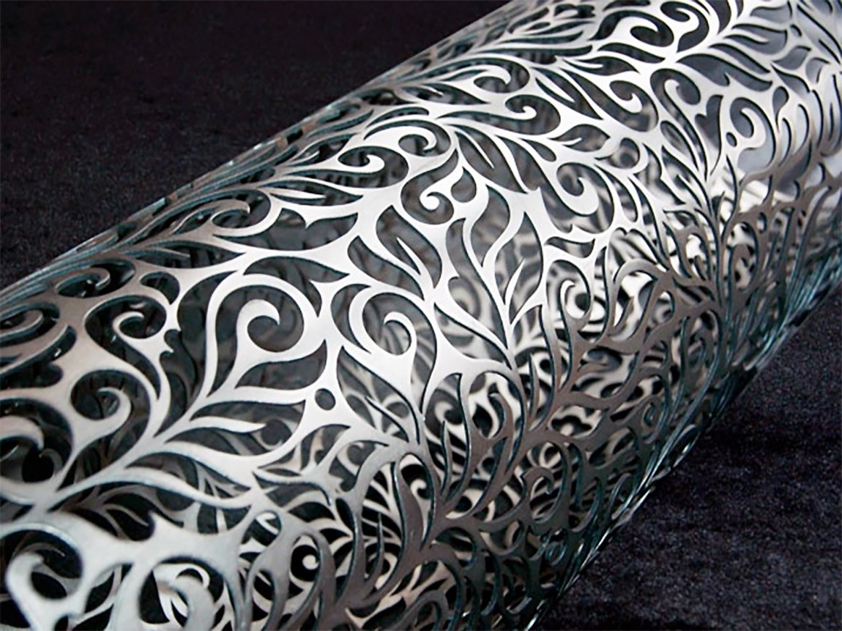
Лазерная резка металла — это передовая технология контурного раскроя листовых материалов, основанная на использовании в качестве инструмента обработки сфокусированного лазерного луча регулированной мощности.
Лазерная резка металла обладает рядом преимуществ перед другими способами резки металла. Высокая скорость резки металла, узкий рез, параллельность кромок стенок реза и минимальная зона термического влияния основные характеристики благодаря которым лазерная резка металла является самым выгодным способом резки металла.

Slide 4
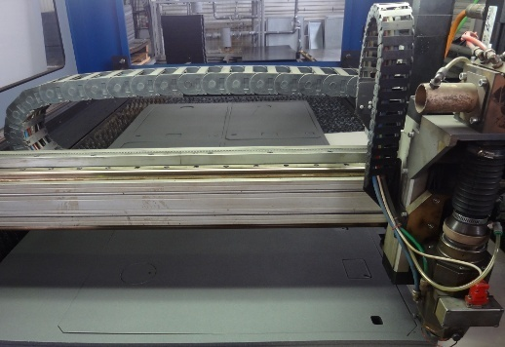

Slide 5
Раскрой листового металла на лазерных комплексах
В сравнении с традиционными методами металлообработки раскрой на лазерных комплексах демонстрируют несомненные преимущества процесса лазерной резки. Именно гибкость в производстве делает лазерную резку чрезвычайно удобной и выгодной.
При металлообработке лазерная резка металла не оказывает механического воздействия на обрабатываемый металл;
Используя сфокусированное лазерное излучение резка металла выполняется независимо от теплофизических свойств обрабатываемого металла;
На лазерных комплексах точность позиционирования лазерной головки составляет 0.08 мм, за счет чего достигается высокая точность взаимного расположения элементов заготовки.

Slide 6
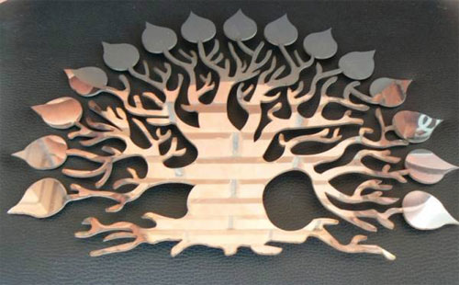
Лазерная резка металла идеально подходит для выреза какого-либо изделия из листового металла (или неметалла: пластик, текстолит, фанера). Данная технология практически не ставит ограничений по сложности выполнения исходного чертежа, и позволяет с высокой точность вырезать контуры с многочисленными изгибами, прорезями и врезами. В настоящее время лазерную резку используют для изготовления: металлических корпусов, дверей, торгового оборудования, пищевого инвентаря и др.

Slide 7
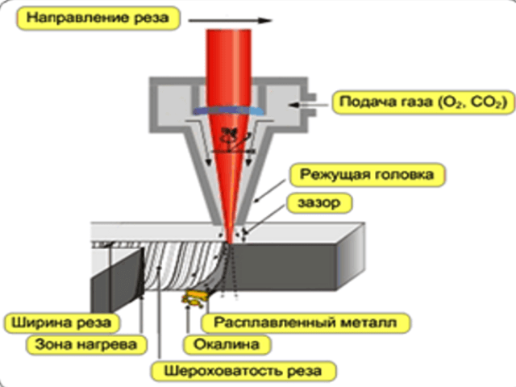
Лазерная резка металла имеет ограничения на выполнение металлообработки легкодеформируемых и нежестких металлов;
Лазерная резка металла выполняется лазерным лучом, который имеет диаметр около 0.2 мм, это позволяет создать отверстие диаметром от 0,5 мм;
За счет большой мощности лазерного излучения обеспечивается высокая производительность процесса лазерной резки;
Лазерная резка металла позволяет раскраивать листовые металлы и изготавливать нестандартные металлоконструкции.

Slide 8
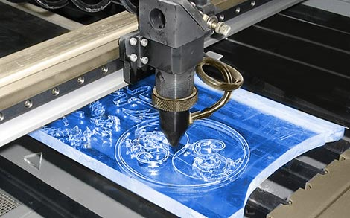

Slide 9
Лазерная резка осуществляется путём сквозного прожига листовых металлов лучом лазера. Такая технология имеет ряд очевидных преимуществ перед многими другими способами раскроя:
Отсутствие механического контакта позволяет обрабатывать хрупкие и деформирующиеся материалы.
Обработке поддаются материалы из твердых сплавов.
Возможна высокоскоростная резка тонколистовой стали.
При выпуске небольших партий продукции целесообразнее провести лазерный раскрой материала, чем изготавливать для этого дорогостоящие пресс-формы или формы для литья.
Для автоматического раскроя материала достаточно подготовить файл рисунка в любой чертежной программе и перенести файл на компьютер установки, которая выдержит погрешности в очень малых величинах.

Slide 10
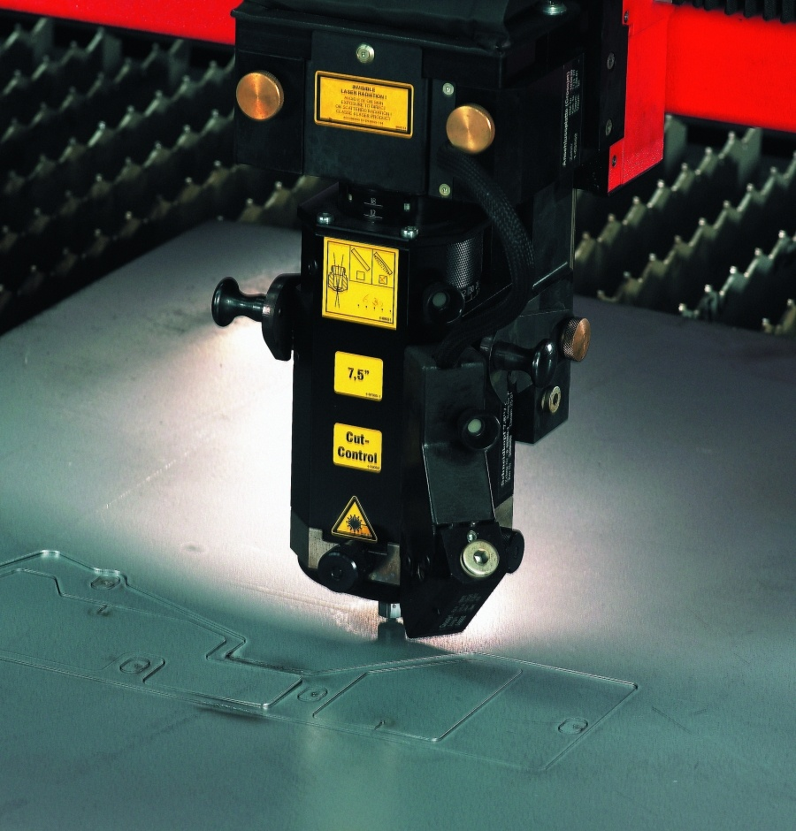

Slide 11
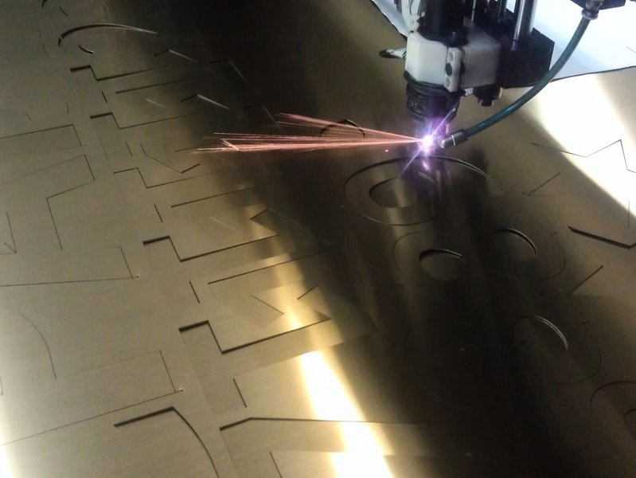
Лазерная резка нержавеющей стали, в особенности больших толщин, затруднена процессом зашлаковывания реза из-за присутствия в металле легирующих элементов, влияющих на температуру плавления металла и его оксидов. Так, возможно образование тугоплавких оксидов, препятствующих подводу лазерного излучения к обрабатываемому материалу. Усложняет процесс резки и низкая жидкотекучесть расплавленных оксидов, например, свойственная для нержавеющих хромоникелевых и высокохромистых сталей.
Для получения качественного реза используется азот высокой чистоты, подаваемый при повышенном давлении. При резке нержавеющей стали большой толщины требуется заглубление фокального пятна луча в разрезаемый металл. Как следствие, повышается диаметр входного отверстия и возрастает подача газа внутрь металла в зону расплава.

Slide 12
Преимущества и недостатки
Сфокусированное лазерное излучение позволяет разрезать почти любые материалы независимо от их теплофизических свойств. При этом можно получать качественные и узкие резы (шириной 0,1–1 мм) со сравнительной небольшой зоной термического влияния. При лазерной резке возникают минимальные деформации, как временные в процессе обработки заготовки, так и остаточные после ее полного остывания. В результате возможна резка с высокой степенью точности, в том числе нежестких и легкодеформируемых изделий. Благодаря относительно несложному управлению лазерным пучком можно выполнять автоматическую обработку плоских и объемных деталей по сложному контуру.
Лазерная резка особенно эффективна для стали толщиной до 6 мм, обеспечивая высокие качество и точность при сравнительно большой скорости разрезания. Однако для металла толщиной 20–40 мм она применяется значительно реже кислородной или плазменной резки, а для металла толщиной свыше 40 мм – практически не используется.

